Slide 1

Hláska Ž, ž
VY_32_INOVACE_5B_12
Číslo projektu: CZ.1.07/1.4.00/21.1101
Sada 2
Čtení
Mateřská škola, Základní škola a Praktická škola Trhové Sviny

Slide 2
Identifikátor materiálu: III/2 Inovace a zkvalitnění výuky prostřednictvím ICT, 12
Anotace | Tento materiál je určen k procvičování hlásky Ž. Na prvním pracovním listu jsou obrázky začínající hláskou Ž. V prvním úkole žáci v textu vyhledávají a označují písmeno Ž. Žáci zakroužkují správný název obrázku - zde pracují tužkou (rukopisné poznámky v rámci nového softwaru Microsoft 2010). Žáci spojují čarou písmeno v rámečku s obrázkem zvířátka - zde pracují tužkou (rukopisné poznámky v rámci nového softwaru Microsoft 2010). V následujícím úkole žáci doplňují přesouváním správná slova do vět. V další části žáci tvoří věty podle předlohy přesouváním slov do rámečku. Odpovídají na otázky pomocí obrázků. Poslední úkol je interaktivní – žáci vyhledávají obrázky, ve kterých slyší hlásku Ž. Správný obrázek po kliknutí blikne.
Autor Období vytvoření materiálu | Bc. Pavla Koutníková Leden 2012
Speciální vzdělávací potřeby | ADHD, dyslexie, dysgrafie, dyskalkulie, Autismus, MP
Vzdělávací obor | Čtení
Druh učebního materiálu | Interaktivní DUM
Inovace | Rukopisné poznámky v rámci nového softwaru Microsoft
Cílová skupina | Žák - se středně těžkým mentálním postižením
Stupeň a typ vzdělávání | Základní škola speciální – 1. stupeň, 1. období, 2. období
Typická věková skupina | 1. – 6. ročník

Slide 3
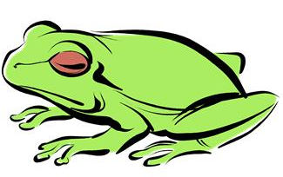
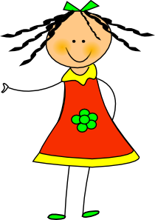
Ž ž
žába
Žaneta

Slide 4

Když si poslechnete čmeláka, uslyšíte hlásku „ž“.
BŽŽŽŽŽŽŽŽ

Slide 5
Zakroužkujte písmeno „ž“.
o b e č i š a ž k n i ž č d c ž e č o č i e š ž o č ž

Slide 6
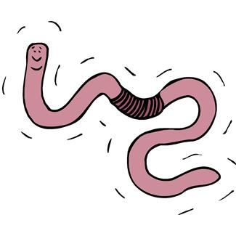
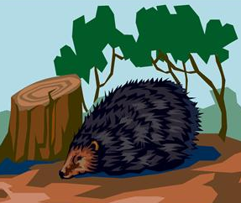
Zakroužkujte správný název obrázku.
UŽOVKA
ŽÍŽALA
ŽÁBA
ŽÁBA
ŽÍŽALA
JEŽEK
UŽOVKA
JEŽEK
ŽÁBA

Slide 7
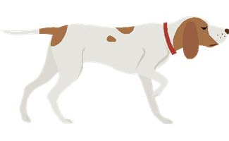
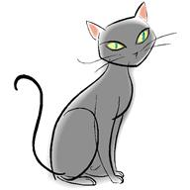

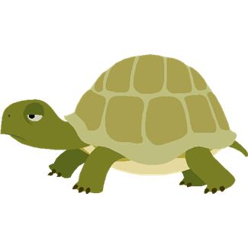
Spojte čarou písmeno v rámečku s obrázkem zvířátka, jehož jméno začíná na „ž“.
Ž ž

Slide 8
Přiřaďte k větě slovo z nápovědy.
Malý ježek je …………………………
Malá žába je …………………………
Malá želva je …………………………
Malá židle je …………………………
ŽELVIČKA
JEŽEČEK
ŽIDLIČKA
ŽABIČKA

Slide 9
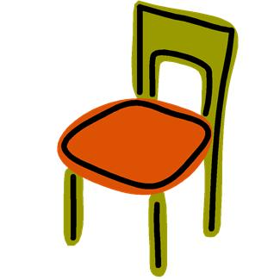
Složte větu.
Žák sedí na .
sedí
.
na
Žák

Slide 10
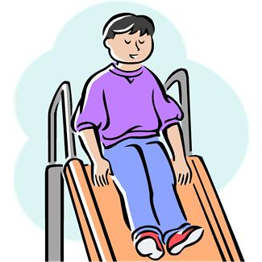
Složte větu.
Žaneta se klouže.
klouže
.
se
Žaneta

Slide 11


Odpovídejte na otázky. Obrázky vám napovědí.
Které zvíře má dlouhý krk?
Co si bereme na hory?
Na čem se sedí?
Čím žehlíme?
Které zvíře má na zádech krunýř?

Slide 12
Pojmenujte a označte obrázky, ve kterých uslyšíte hlásku „ž“.

Slide 13
ZDROJE
AUTOR, Neuveden. Office.com: Kliparty, fotografie a animace [online]. [cit.
7.1.2012]. Dostupný na WWW: http://office.microsoft.com/cs-cz/images/??Origin=EC790014051029&CTT=6&ver=12&app=powerpnt.exe
AUTOR, Neuveden. Clker.com [online]. [cit. 7.1.2012]. Dostupný na WWW:
clker.com

Slide 14
Zkus to ještě jednou

